Slide 1
Promoción de la “Ruta Escondida” para el desarrollo turístico de las parroquias Nor-centrales de la provincia de Pichincha, cantón Quito.
DEPARTAMENTO DE CIENCIAS ECONÓMICAS, ADMINSITRATIVAS Y DE COMERCIO
CARRERA DE ADMINISTRACIÓN TURÍSTICA Y HOTELERA
AUTOR: DAYSI VERÓNICA HERRERA MONAR
DIRECTOR: ING. JULIO YACELGA
ESPE

Slide 3
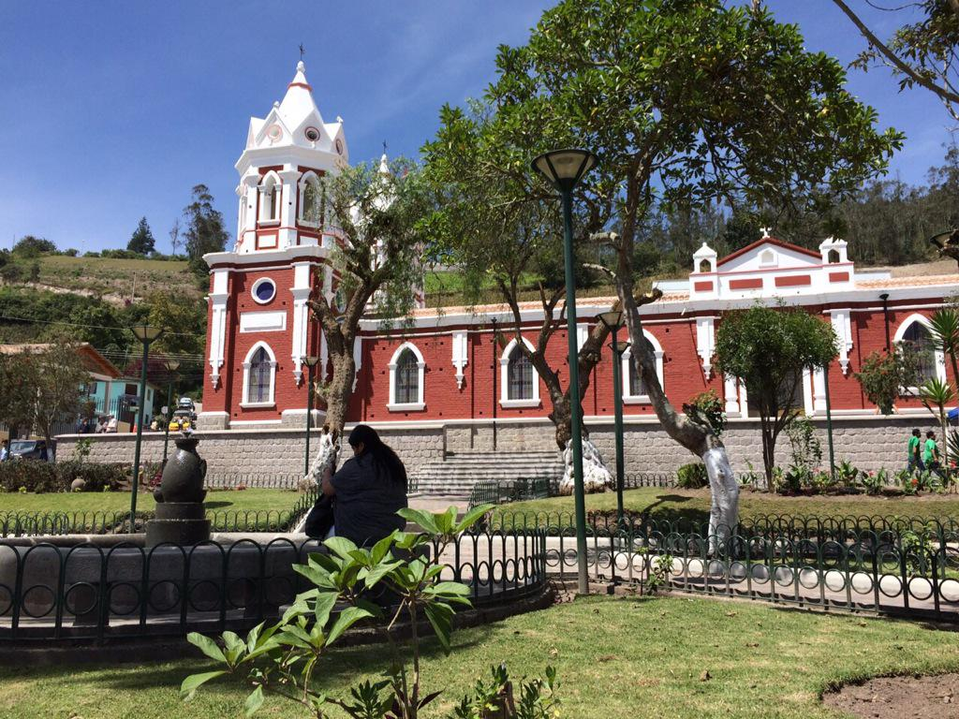
INTRODUCCIÓN

Slide 4
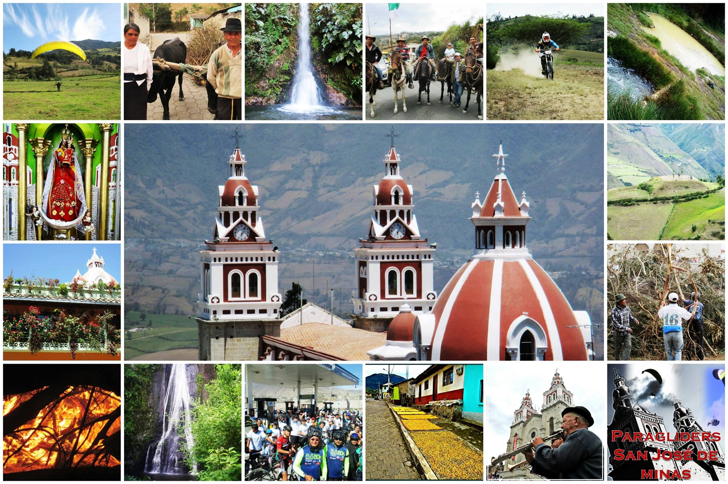
PROBLEMA
Escasa difusión turística = ocasiona perdidas económicas para el sector.
Recursos naturales y culturales que no son bien aprovechados.
No cuentan con promoción a través de medios de comunicación.
No tienen apoyo por parte de las autoridades lo que impide el desarrollo turístico de la Ruta.

Slide 5
OBJETIVOS
1
Analizar la organización y los procesos que se llevan a cabo para el desarrollo turístico de las parroquias que corresponden al recorrido de la Ruta Escondida a través de entrevistas a los directivos de los GADS.
Proponer estrategias de promoción de la “Ruta Escondida” para el desarrollo turístico de las parroquias del noreste de la provincia de pichincha.
2
Diagnosticar el mercado potencial, el perfil del turista y sus necesidades para el desarrollo turístico de las parroquias mediante la aplicación de encuestas a moradores y turistas.
3
Identificar los parámetros a tomar del producto turístico mediante fichas técnicas, y un censo que permitan satisfacer las exigencias de la demanda turística.
4
Proponer estrategias de promoción turística para la comercialización de la Ruta Escondida.

Slide 6
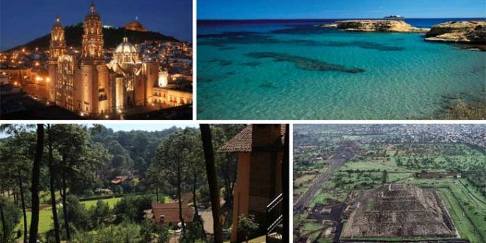
MARCO TEÓRICO
Desarrollo turístico
Promoción turística

Slide 7
DIAGNÓSTICO SITUACIONAL
MACRO ENTORNO

Slide 8
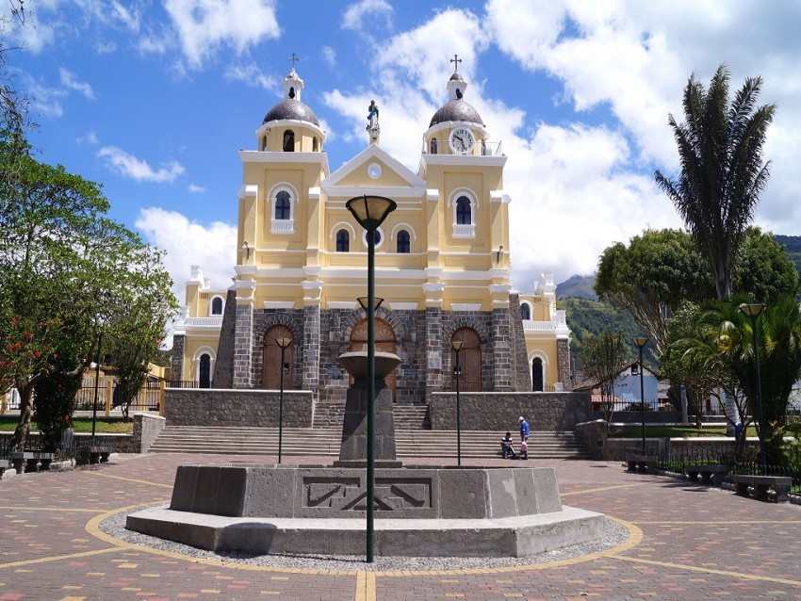
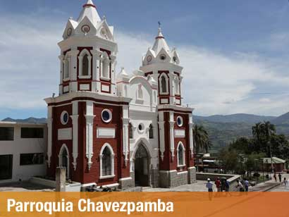
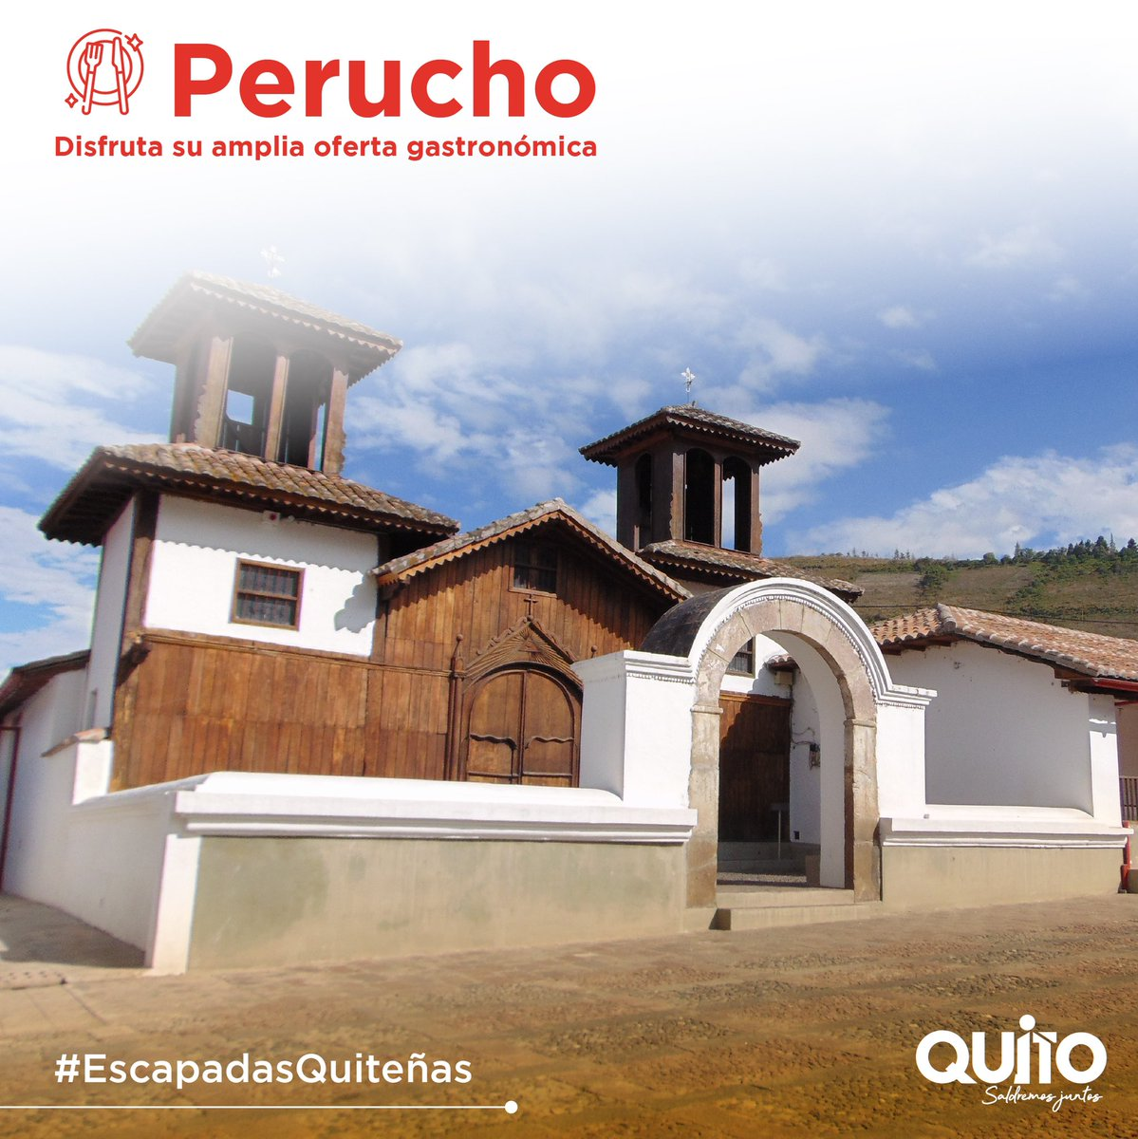
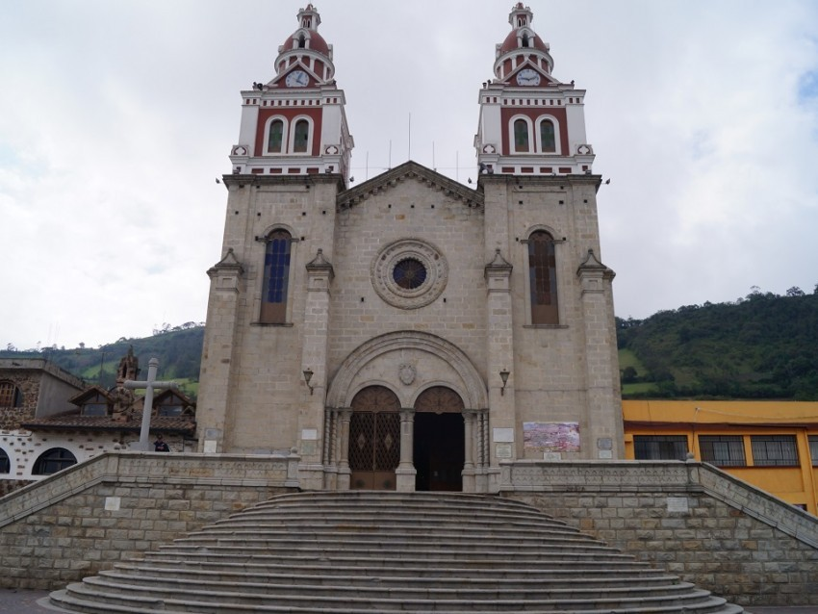
MICRO ENTORNO

Slide 11
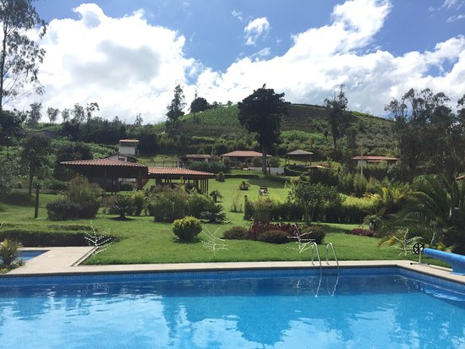
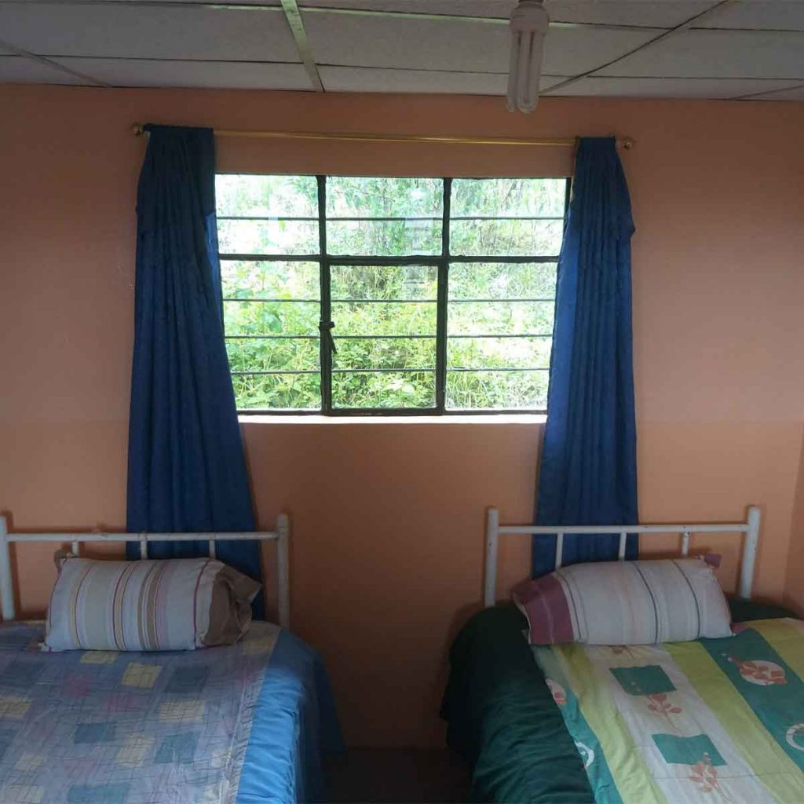
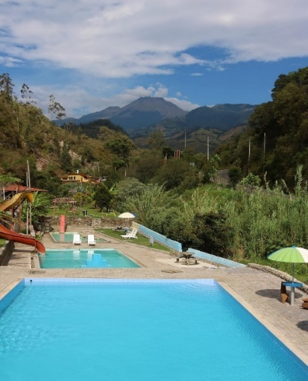

Slide 12
FODA

Slide 13
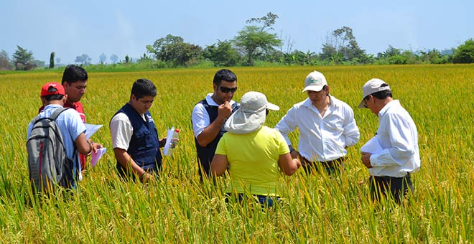
MARCO METODOLÓGICO
Encuestas a turistas y pobladores

Slide 14
PROPUESTA

Slide 15
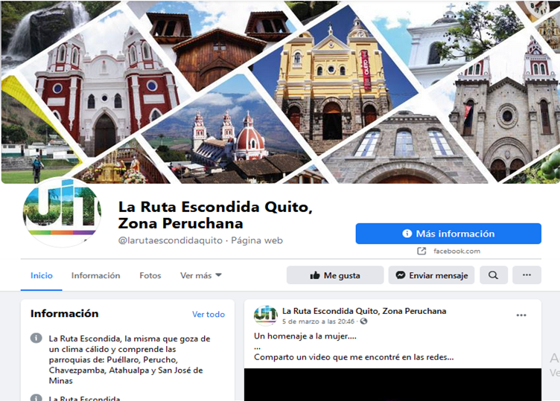

Slide 16
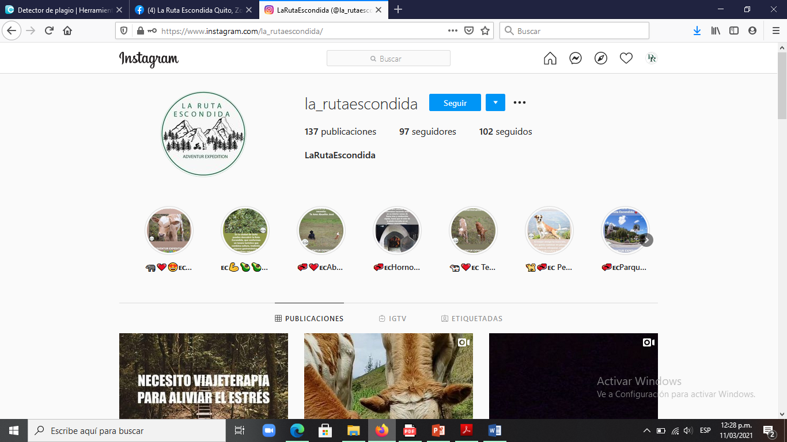
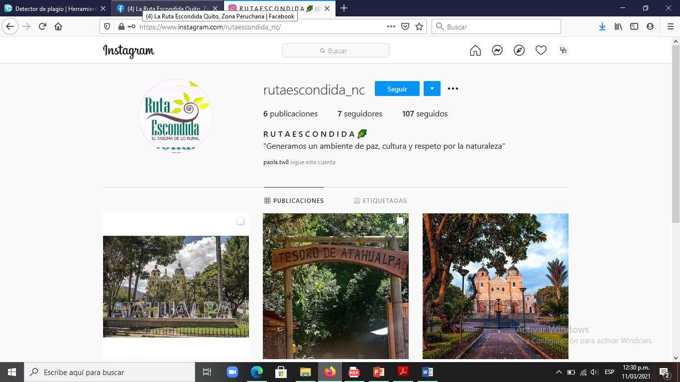

Slide 17
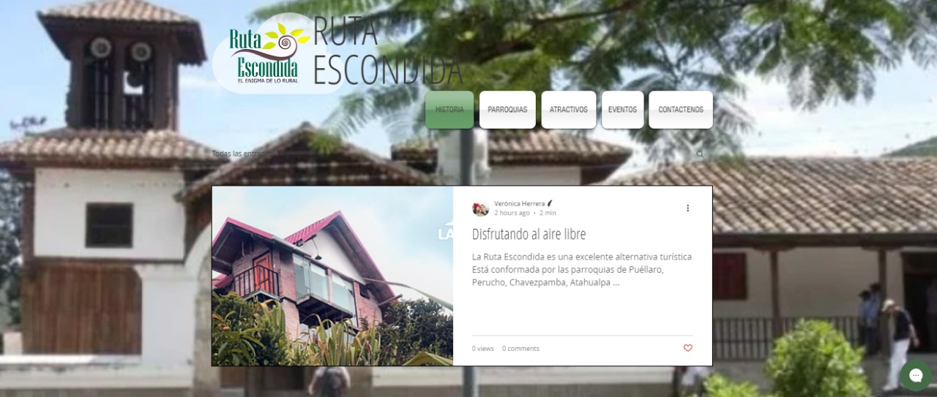

Slide 20
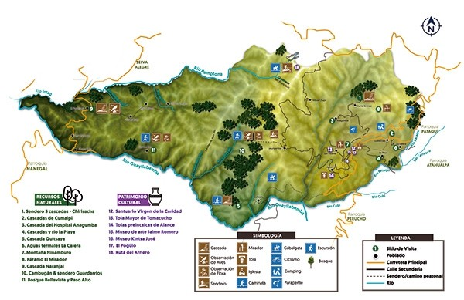

Slide 21
CONCLUSIONES
Puéllaro, Perucho, Chavezpamba, Atahualpa y San José de Minas son parte de la Ruta Escondida, parroquias rurales del cantón Quito, cuentan con un clima placido, hermosos paisajes, producción de frutas exóticas, y una variedad de atractivos.
Su producción agrícola y ganadera, posee lugares emblemáticos para desarrollar el turismo, en donde se puede realizar actividades como cabalgata, caminata, parapente, ciclismo, camping, agroturismo, entre otras
Se logró identificar las características que definen el perfil de los potenciales turistas, el 100% determinó que serán ecuatorianos, hombres y mujeres solteros de entre 18 a 28 años de edad, el 40,5% serán estudiantes y el 33,3% empleados.
La escasa señalética turística de los atractivos naturales, hace que las facilidades al momento de querer visitarlos sean limitadas.
Impactos ambientales y sociales negativos, como es la contaminación del aire, suelo, agua, por ruido, la desculturización

Slide 22
RECOMENDACIONES
Fomentar el desarrollo del turismo por parte de los actores sociales de la parroquia a través de los prestadores turísticos
Las autoridades parroquiales y comunitarias se deben preocupar por contratar el personal técnico calificado para la implementación de este proyecto tomando en cuenta los gustos y preferencias de los visitantes
Implementación de señalización en los atractivos para que los visitantes puedan llegar a los mismos, la cual deberá ser clara y precisa
Implementar capacitaciones a los moradores interesados en proyectos de emprendimientos a fines al sector turístico.
Énfasis en el arreglo y pavimentación de las vías de acceso a los atractivos ya que este se encuentra bajo su jurisdicción, considerando que muchas se encuentran en mal estado

